Slide 1
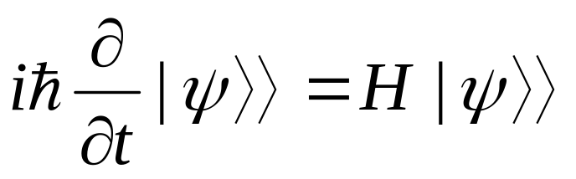
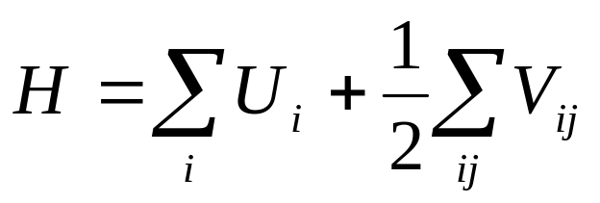
§36 全同粒子系统的运动方程
§36-1 巨Hilbert空间中的运动方程
描写全同粒子系统状态的最一般的矢量是巨Hilbert空间的矢量|ψ>>。在Schrödinger绘景中，这个态矢量随时间的变化规律仍服从原理4，即满足Schrödinger方程
式中

Slide 2
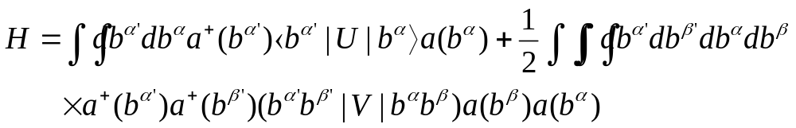
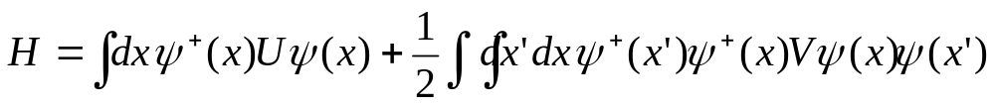
写成与粒子数无关的二次量子化形式，在单粒子B表象中是
在位置表象中，
在占有数表象中，系统的态函数

Slide 3
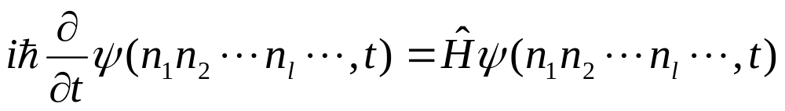
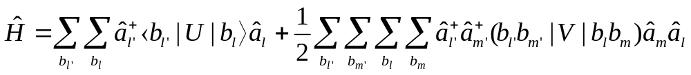

Schrödinger方程成为
式中
可见，当外场不含时间时，Hamiltonian是不含时的，因此有定态解存在。
总粒子数算符
且
因此，系统的总粒子数是守恒的。

Slide 4
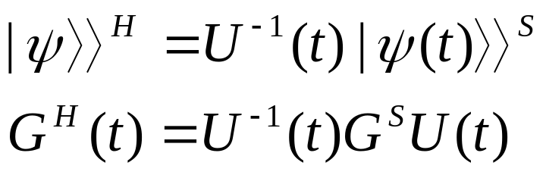
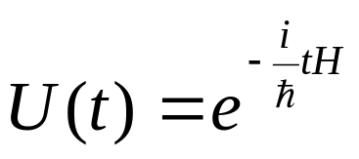
§36-2 算符随时间的变化
一、Heisenberg绘景中态矢量与算符的运动方程
在Heisenberg绘景中，态矢量和算符与Schrödinger绘景中相应量的关系是
式中

Slide 5
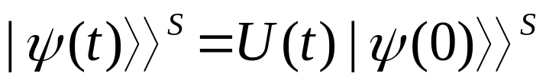
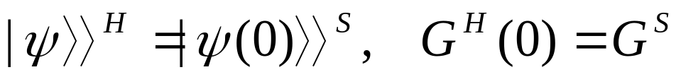

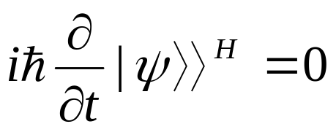
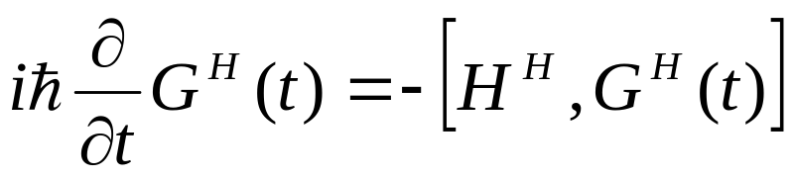
因为
结合（36.10）式，有
在Heisenberg绘景中，态矢量与算符的运动方程是
在Heisenberg绘景中，同时刻两算符的对易关系与Schrödinger绘景中的对易关系是相同的。

Slide 6
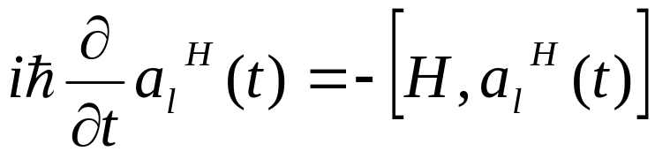
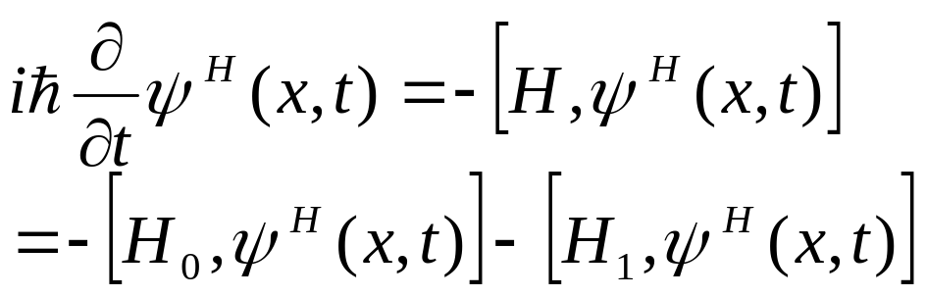
二、算符运动方程的二次量子化形式
在离散的B表象中，消灭算符满足：
在位置表象中，有

Slide 7
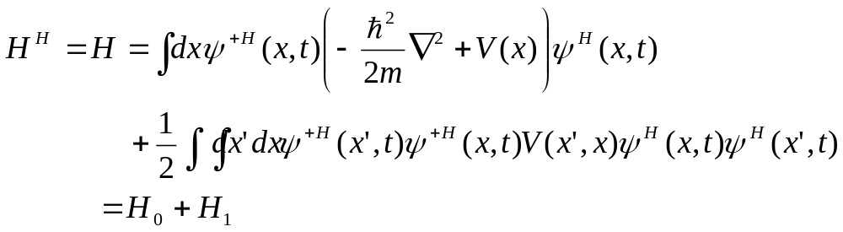
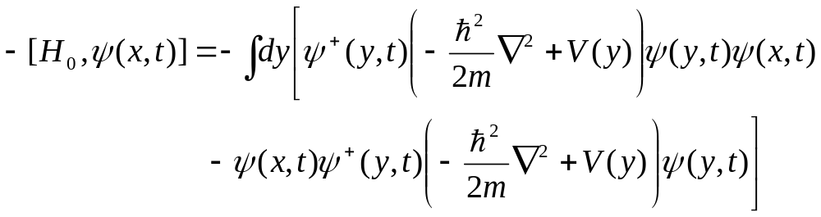
在Heisenberg绘景中，Hamiltonian 为
将H₀代入得

Slide 8
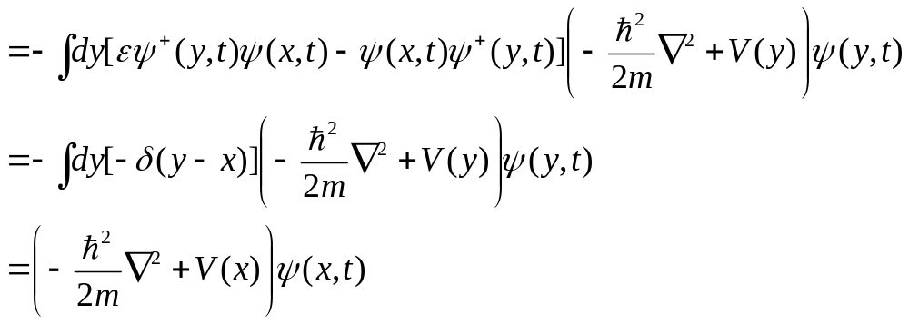
第二项

Slide 9
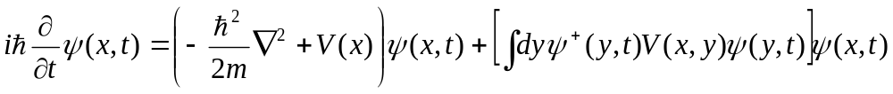
位置表象的消灭算符随时间变化的规律为
此式是Heisenberg绘景的位置表象中消灭算符的运动方程；从形式上看，当粒子的相互作用V(x,y)不存在时，正好与Schrödinger绘景中单粒子态函数的运动方程相同；当V(x,y)不为零时，它同Schrödinger绘景中的Hartree Fock方程(34.19)式（也是单粒子方程）差不多（只差交换项）。

Slide 10
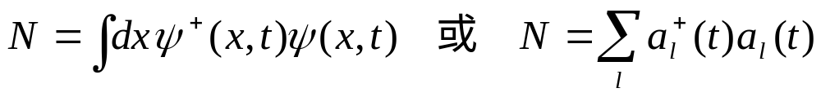
总粒子算符：
N不随时间而变，[H,N]=0，因此有N^{H}=N^{S}。

Slide 11

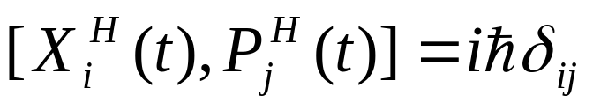
§36-3 “二次量子化”一词的来源
一、一次量子化
“一次量子化”是把经典理论加以改变使之成为量子理论的手续。方法如下：
（1）把系统的正则坐标X_{i}(t)和正则动量P_{i}(t)看成是Heisenberg绘景中的算符
（2）赋予它们对易关系
认为Hamiltonian正则方程对于算符仍然有效；

Slide 12
（3）给这些些算符找一些作用对象，用来描写系统的量子状态。
通过一次量子化手续，就从经典力学建立起了单粒子（以及非全同的多粒子）的量子理论。

Slide 13
二、二次量子化
“二次量子化”就是从单粒子的量子理论出发，经过与上述类似的手续建立全同粒子系统的量子理论的手续。它的方法是：
（1）把Schrödinger绘景中位置表象的单粒子态函数和它的轭量看成是Heisenberg绘景中位置为x的粒子的消灭算符和产生算符：
而它们仍满足原来的Schrödinger方程。

Slide 14
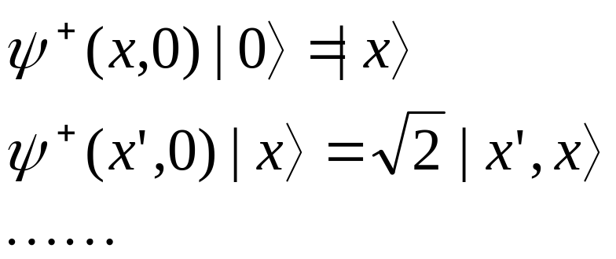
（2）赋予这些算符以同时对易关系式：
（3）给ψ⁺(x,t)和ψ(x,t)找一个作用的对象，即定义一个没有粒子的态|0>，使
从而建立一个巨Hilbert空间。

Slide 15
通过这三个步骤，把本章所讲的理论倒过来推理，也可以建立起全同粒子系统的理论。可以认为，全同粒子系统的理论，是将单粒子的量子力学经过“量子化”而来，所以通常把以产生算符和消灭算符为主要特点的这一套理论称为二次量子化理论。

